Slide 1
Poetická
prechádzka
po
Národnom cintoríne
Viktória Richterová IX.S SZŠ BellAmos

Slide 2
Prečo som si vybrala túto tému?
Na dejepise a literatúre sa učíme o spisovateľoch nie vždy to, čo by nás zaujímalo.
Ja som sa chcela dozvedieť niečo viac.
Rada objavujem minulosť.
Všetci spisovatelia, ktorých vám teraz predstavím, boli aj redaktormi a možno aj preto sú mi bližší než ostatní.

Slide 3
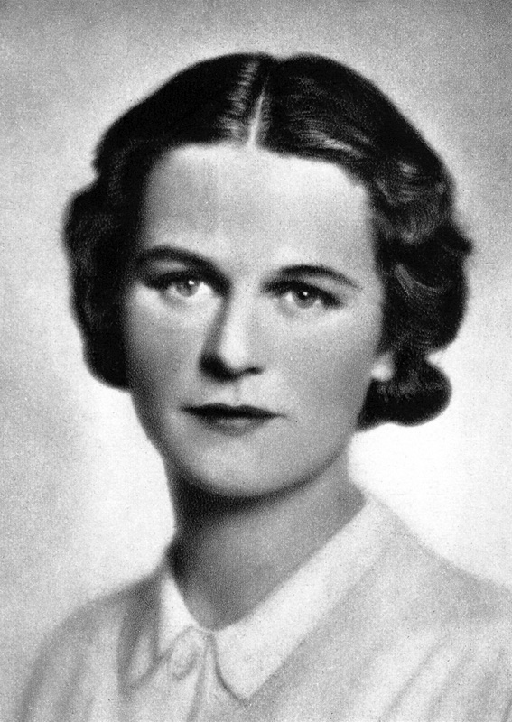
Maša Haľamová
Narodila sa 28. augusta 1908 v Blatnici
Zomrela 17. júla 1995 v Bratislave
Pochovaná na Národnom cintoríne v Martine

Slide 4
Životopis
Narodila sa v rodine obchodníka a vzdelanie získavala v Martine.
Po maturite pracovala ako úradníčka vo Vysokých Tatrách, kde žila 30 rokov. Bola vynikajúca lyžiarka a stala sa najmladšou rozhodkyňou na majstrovstvách sveta na Štrbskom Plese v roku 1935.
Vydala sa za lekára Jána Pullmana. V rokoch 1957 –1958 pracovala v Martine ako redaktorka.
Neskôr pracovala v Bratislave vo vydavateľstve Mladé letá.

Slide 5
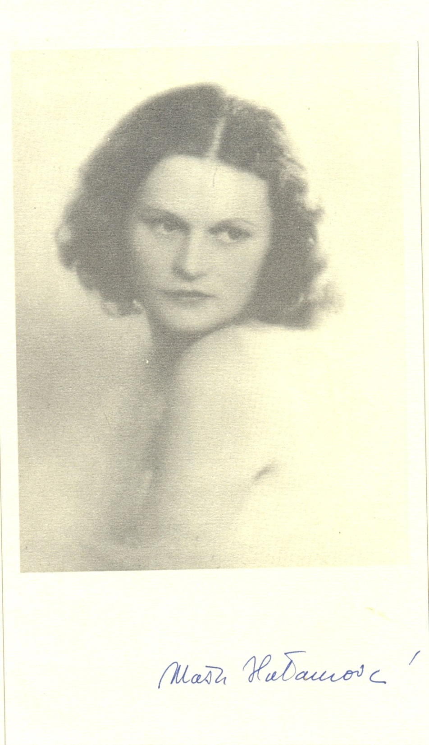

Slide 6
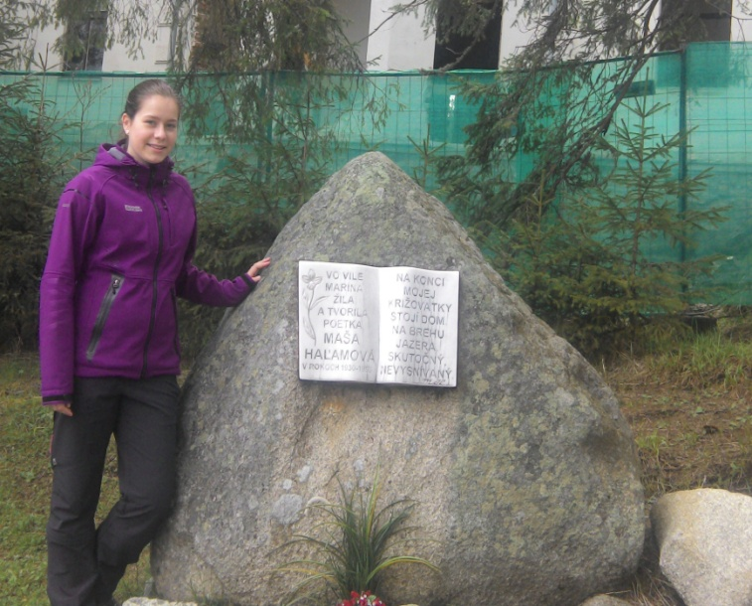
Hrob Maše Haľamovej na Národnom cintoríne v Martine
Pamätný kameň pred domom Maše Haľamovej na Štrbskom plese.

Slide 7
Takto vyzeral pôvodný dom, v ktorom žila spisovateľka pred rekonštrukciou.
Vila Marína na Štrbskom plese po rekonštrukcii.

Slide 8
V tejto chvíli
Prikrývam svoj stôl sviatočný obrusom pradávnym, čo tkala ešte moja stará mať. V svietniku zažnem biele sviece, nech sa mi jasne zatrbliece žiarivá činovať.
Končekmi prstov dotknem sa chladného plátenka, i čelo naň si zľahka položím. Tak kládli sme si detské hlavy na jej vankúšik pásikavý, kým žila starenka.
Na blízku horu ticho sneží,
Spieva si hora pieseň novú.
Utkala zima bielej breze
košieľku úbeľovú.

Slide 9
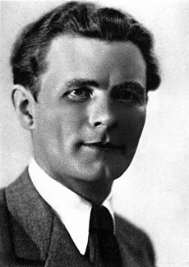
Ján Smrek
Narodil sa 16. decembra 1898 v Zemianskom Lieskovom
Zomrel 8. decembra 1982 v Bratislave
Pochovaný na Národnom cintoríne v Martine

Slide 10
Životopis
Vlastným menom Ján Čietek
Narodil sa v rodine maloroľníka a vzdelanie získaval v ľudovej škole v Kochanovciach a po smrti svojho otca sa stal chovancom evanjelického sirotinca v Modre.
Jeho prvé literárne pokusy vznikli už počas stredoškolských štúdií v roku 1916, kedy začal posielať svoje diela do Slovenského denníka a neskôr tiež do Národných novín v Martine.

Slide 11
Hrob Jána Čieteka- Smreka

Slide 12
Úsmev Kvety
Zakryme ruže, ak ich dáke máme -
spália ich mrazy, ani nezbadáme.
Schovajme dcéry, ak ich dáke máme,
schvátia ich vetry, ani nezbadáme.
Ak máme žiale – ako ich aj máme! -
skryme ich a sa robme, že sa hráme.
Žiaľu má kdekto, ledvaže ho vláči,
protijed k nemu: úsmev, čo sa páči.
Kto sa vie usmiať, nech to nezakrýva,
úsmev, jak nádej, blahodarným býva.
Nie sú tu ženy? Dajte kvety sem!
Bo moje srdce potrebuje krásu.
Krásny je život a krásna je zem,
keď na nej rastú kvety so ženami
a keď slasť, ktorá v nich je, stále po
kvapkách
naplňuje nám čašu.
Notes:
12

Slide 13
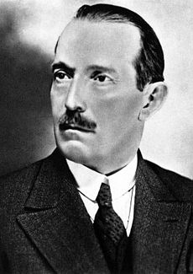
Vladimír Roy
Narodil sa 17. apríla 1885 v Kochanovciach
Zomrel 6. februára 1936 v Novom Smokovci
Pochovaný na Národnom cintoríne v Martine

Slide 14
Životopis
Narodil sa v rodine evanjelického farára a dcéry Jozefa
Miloslava Hurbana
Vzdelanie získaval v Kochanovciach
Už počas štúdia pracoval ako spoluredaktor v časopisoch
V roku 1934 sa presťahoval do Martina
Zomrel však v sanatóriu v Novom Smokovci

Slide 15
Hrob Vladimíra Roya

Slide 16
Brezy
Šiel som osamotenou dolinou a zrak mi utkvel na štíhlych brezách,
ktoré sa chveli vo vetre. A v tom chvení halúz bez lístia videl som samého seba. I ony visia medzi nebom a zemou. Hej, visia, i ja visím.
A chvejú sa. I ja sa chvejem dajakou podivnou duševnou triaškou. A idem lahodným krokom a hľadím na štíhle brezy.
Idem, a neviem kam. Neviem, skadiaľ som prišiel a kam idem… Viem, že každý potok má svoj prameň, i to viem,
že napokon po dlhej alebo krátkej ceste musí sa vliať do mora. Ale skade vyvrelo moje „ja“ a do čoho sa vleje konečne — neviem. Kebych vedel, že z neba, hľadel bych naň túžobne. Kebych vedel, že zo zeme, vryl bych sa do nej ako červiak. Ale neviem a kolíšem sa medzi nebom a zemou bez pomoci ako holé,
ošarpané haluze suchých briez. Ó, chvejúce sa konáre bez lístia! Vy smutne kníšúce sa brezy! Prečo som vás len zočil, keď som kráčal osamotenou dolinou?

Slide 17
Zdroje
http://zlatyfond.sme.sk/dielo/1710/Roy_Perutou-sudba-mava/1#ixzz3315vIAzN
http://sk.wikipedia.org/wiki/Ma%C5%A1a_Ha%C4%BEamov%C3%A1
http://www.wophir.mysteria.cz/vitrina.htm
http://sk.wikipedia.org/wiki/J%C3%A1n_Smrek
http://zmaturuj.zones.sk/materialy/ucebne-poznamky/literatura/poznamky-k-literature-3-rocnik.pdf
http://www.databazeknih.cz/autori/masa-halamova-4905
http://referaty.aktuality.sk/masa-halamova/referat-30343
https://www.youtube.com/watch?v=to59OB-8d1A
http://zlatyfond.sme.sk/dielo/382/Roy_Vyber-z-basni-nepojatych-do-zbierok-napisanych-po-prevrate/1
http://zlatyfond.sme.sk/dielo/1708/Roy_Ked-miznu-hmly/3
http://sk.wikipedia.org/wiki/Vladim%C3%ADr_Roy

Slide 18
Ďakujem
za pozornosť

